Slide 1
Trường đại học Duy Tân
Khoa Dược
Môn Bệnh lý học
~.~.~
TAI – MŨI - HỌNG
SVTH: Trần Thị Hoàn
Kiều Thị Thanh Huyền
Lê Thị Khánh Ly
Đặng Ngọc My My
Nguyễn Thị Phương Thảo
LỚP: K20YDH7

Slide 2
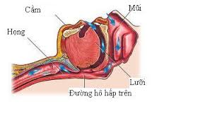
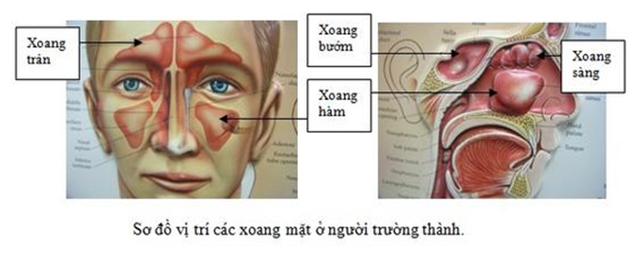
1. Liên quan giải phẫu – chức năng & bệnh lý T-M-H
Đường hô hấp trên: gồm
Khoang mũi
Khoang miệng
Hầu họng
Nắp thanh quản
Các xoang cạnh mũi: gồm

Slide 3
Giải phẫu
TMH là cửa ngõ đường hô hấp và tiêu hóa
TMH là các hốc thông với nhau và thông với bên ngoài, có lớp niêm mạc biểu mô có lông chuyển cấu trúc khác biệt, mạch máu thần kinh rất phong phú.
Hầu hết các bệnh TMH được xếp vào nhóm bệnh đường hô hấp trên, tác động đến khu vực này dễ đưa đến các phản xạ nguy hiểm sinh mạng.
Chức năng
Bệnh TMH ảnh hưởng đến chức năng: thở & ăn, nói - ngửi – nge - thăng bằng.
TMH có vai trò rất quan trọng trong hệ thống miễn dịch, là nơi tiếp xúc với dị nguyên, có vòng bạch huyết Waldeyer là các tổ chức lympho có vai trò quan trọng trong hình thành các kháng thể đặc hiệu.
Nhóm bệnh hay gặp: viêm VA; viêm Amydan; viêm mũi do virus; viêm mũi dị ứng; viêm xoang cấp; viêm tai giữa; viêm tai ngoài; viêm thanh quản cấp.

Slide 4
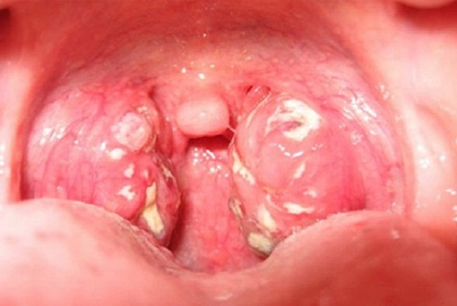
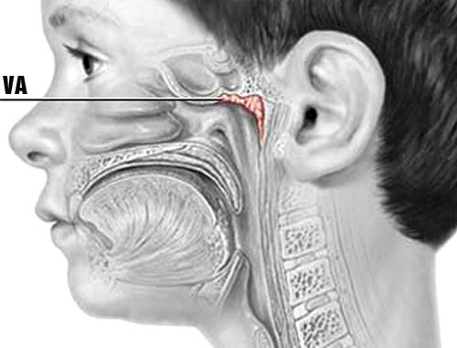
2. Viêm VA (Végétation Adenoide): sùi vòm
Là bộ phận tân bào chiếm vòm hầu.
VA thường bị viêm từ 12 tháng tuổi.
Nếu không điều trị sớm VA phì đại sẽ gây tắc nghẽn đường thở, biến chứng ở đường hô hấp, tiêu hoá, đặc biệt là viêm tai giữa.
VA dễ định bệnh và dễ điều trị.
Triệu chứng: đợt cấp 5-7 ngày, hay gặp ở trẻ 2 – 4 tuổi. Trẻ mệt mỏi, quấy khóc, bỏ ăn, sốt vừa hoặc sốt cao, chảy mũi, ho. Soi mũi trước: chảy mũi trong hay đục. Khám họng dịch nhày chảy xuống thành sau họng. Khám vòm, sờ vòm (hiếm ở trẻ em).
Điều trị: Nguyên tắc điều trị
− Kháng sinh trong trường hợp nhiễm khuẩn.
− Nhỏ mũi với nước muối sinh lý 0,9%.
− Nạo VA.

Slide 5
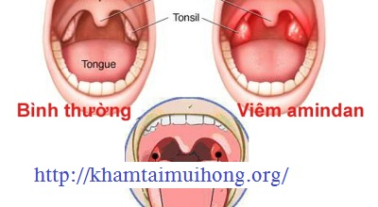
3. Viêm amidan:
Dễ viêm ở trẻ em. Nếu không điều trị sớm thì dễ gây biến chứng tại chỗ như áp xe amidan hoặc những biến chứng xa.
Bệnh dễ phát hiện và dễ điều trị nhưng phẫu thuật không thận trọng có thể dẫn đến tử vong.
Triệu chứng: Sốt, đau họng, khó nuốt, hôi miệng.
Điều trị:
Viêm amidan cấp: Kháng sinh, giảm đau, giảm ho. Quét họng tìm VK kháng sinh đồ.
Viêm amidan mạn: Điều trị triệu chứng và phẫu thuật cắt amidan.
Nên cắt amidan khi nào?
Thứ 1: amidan phì đại gây tắc nghẽn.
Thứ 2: Khi trẻ bị viêm amidan mạn tính.
Thứ 3: Khi viêm amidan gây ra các biến chứng.

Slide 6
4. Viêm mũi xoang cấp do Virus:
Hay gặp ở trẻ em, nhi, đặc biệt là vào mùa lạnh.
Tự phát sau các đợt viêm mũi xoang đường hô hấp do cúm.
Có thể tự khỏi sau 1 – 10 tuần nhưng nếu không can thiệp kịp thời thì sẽ gây ra những biến chứng nguy hiểm như viêm tai giữa.
Triệu chứng:
Sốt, mệt mỏi, chán ăn, chảy nước mũi, ngạt mũi.
Đau dữ dội từng cơn vùng trán, má và thái dương.
Điều trị:
Phải đảm bảo dẫn lưu và thông khí.
Điều trị tại chỗ.
Điều trị toàn thân.

Slide 7
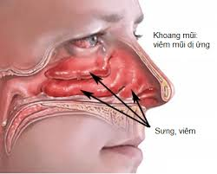
5. Viêm mũi dị ứng :
Triệu chứng và chuẩn đoán bệnh:
- Nhảy mũi từng cơn, ngứa mũi và
mắt, nghẹt mũi, chảy nước mũi.
- Chóp mũi viêm đỏ, mí mắt thường
bị sưng nề, quầng thâm.
Điều trị và chăm sóc:
a. Mức độ I: trách tiếp xúc với dị nguyên
- Giữ nhà khô thoáng khí, trách tiếp xúc chó mèo, đồ vật cũ,...
- Dùng thuốc: thuốc khoáng histamin trước khi tiếp xúc với dị nguyên là
hiệu quả nhất.
- Một số thuốc histamin thông dụng:
Thế hệ 1: Chlopheriamine, Diphenhydramine,...
Thế hệ 2: Cetirizine, Loratadine,...

Slide 8
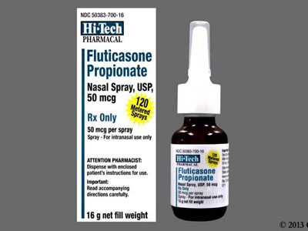
- Thuốc co mạch họ Phenylamine dùng để uống : Ephedrine,
Pseudoephedrine, Phenylephrine phối hợp với kháng Histamin
- Thuốc co mạch họ Imidazoline dùng nhỏ mũi : Xylometazoline,
Oxymetazoline, Naphazoline, Antazoline có tác dụng tốt và nhanh
chóng, khi bị quen thuốc phải tăng liều.
- Thuốc chống tiết Histamin : Cromoglycat ngừa phản ứng dị ứng.
b. Mức độ II: Nhận biết và xử trí các tác nhân kết hợp
c. Mức độ III: Điều trị bằng Cotricosteroids trong những trường hợp nặng và mãn tính. Ưu tiên dùng tại chỗ do có nhiều lợi điểm: Tác dụng trực tiếp trên niêm mạc mũi, ít tác dụng phụ, liều dùng rất nhỏ

Slide 9
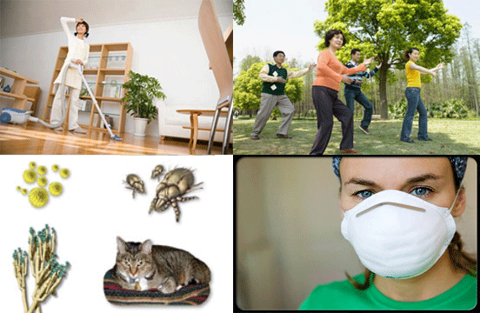
d. Mức độ IV: Giai mẫn cảm đặc hiệu là một trị liệu triệt để tận gốc.
Chỉ định điều trị:Thất bại trong việc kiểm soát môi trường và điều trị
bằng thuốc không dung nạp thuốc ,cơ quan cùng bị tác động của phản
ứng dị ứng.

Slide 10
6. Viêm xoang cấp:
Tập trung nhiều ở trẻ em dưới 6 tuổi.
Nguy cơ gây suy giảm miễn dịch, rối loạn chức năng vận chuyển lông mày, dị ứng,…
Triệu chứng: Sốt trên 39 độ, thở hôi, sổ mũi, nhức đầu.
Điều trị:
Điều trị nội khoa: Kháng sinh.
Kháng sinh chọn lựa ban đầu: Amoxicillin
Kháng sinh thay thế: Amoxicillin + acid clavulinic hoac Cefaclor hay Cefuroxime 3
tuần.
Trường hợp dị ứng với beta lactam: dung Erythromycin hoac Azithromycin
Điều trị phẫu thuật: Khi điều trị ngoại khoa không có tác dụng.
Điều trị nguyên nhân.

Slide 11
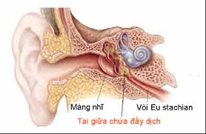
7. Viêm tai giữa:
Thường gặp ở trẻ em từ 2 – 6 tuổi.
Là tình trạng viêm cấp tính của niêm mạc
hòm nhĩ.
Nguyên nhân: S.pneumoniae, H. mophilus
influezae, Branhamella Catarrhallis.
Triệu chứng:
Trẻ nhỏ:
Bức rức, bơ phờ, hay lấy tay ngoáy vào tai.
Đau tai thể hiện bằng hay khóc.
Ngoài ra trẻ có thể bỏ bú, tiêu chảy hay có viem phổi kèm theo.
-Trẻ lớn:
Sốt, đau tai, ù tai, chảy mủ tai, nghe kém.

Slide 12
Điều trị:
-Nguyên tắc điều trị:
· Kháng sinh.
· Trích rạch màng nhỉ, không để màng nhĩ vỡ tự nhiên gây rách không hồi phục.
Điều trị bằng kháng sinh:
KS ban đầu: Amox trong vòng 7 – 14 ngày.
KS tiếp theo: Dựa theo Kháng sinh đồ ( có thể lựa chọn những kháng sinh khác nhau trong trường hợp nếu trẻ bị dị ứng).
Trích rạch màng nhĩ:
Khi màng nhĩ căng phồng tụ mủ gây đau đơn cho trẻ.
Điều trị triệu chứng:
Giảm đau hạ sốt bằng Acetaminophen.

Slide 13
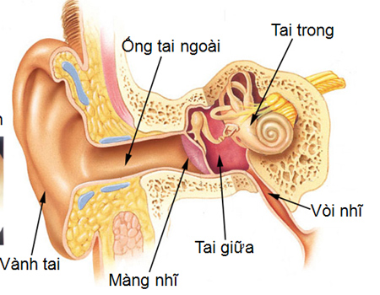
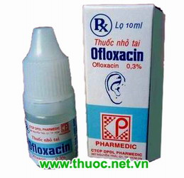
8. Viêm tai ngoài:
Do VK Pseudomonas aeruginosa, P. aeruginose hoặc nấm Aspergillus.
Triệu chứng: Đau tai, ngứa và chảy mủ.
Điều trị:
Bằng thuốc nhỏ tai hoặc thuốc kháng sinh.
Hạ sốt, giảm đau, chống viêm bằng corticoid.
- Tuẩn thủ các biện pháp chữa trị.

Slide 14
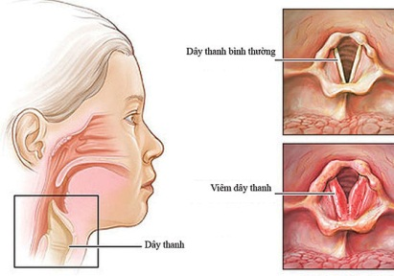
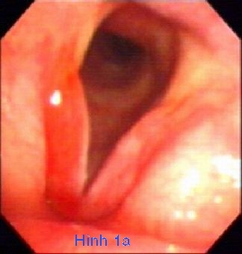
9. Viêm thanh quản cấp:
Có thể do nhiễm khuẩn hoặc không.
Khi viêm do nhiễm khuẩn thường kèm nhiễm trùng đường hô hấp trên.
VK hay gặp: Str. Pneumonia, H influenzae, Haemolytic streptococci hoặc staph. Aureus.
Triệu chứng:
Khàn tiếng, đau họng, khó nói.
Triệu chứng chung toàn thân.

Slide 15
Biểu hiện:
Giai đoạn đầu: phù nề thanh nhiệt, nếp phễu thanh nhiệt,…nhưng dây thanh quản bình thường, có thể kèm một chút dịch.
Giai đoạn sau: dây thanh quản đỏ và sưng, dịch nhầy dính trên bề mặt dây.
Điều trị:
Kiêng nói, rượu và thuốc lá.
Dùng thuốc giảm họ, giảm đau và giảm viêm.
Dùng thuốc kháng sinh.
Dùng corticoid.

